Slide 1
Numerical Method
HW #2
20200552 이형진

Slide 2
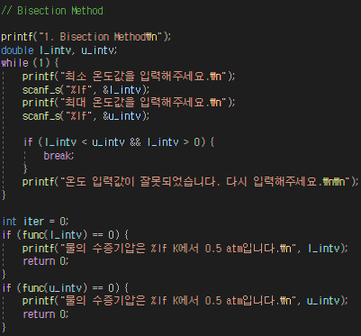
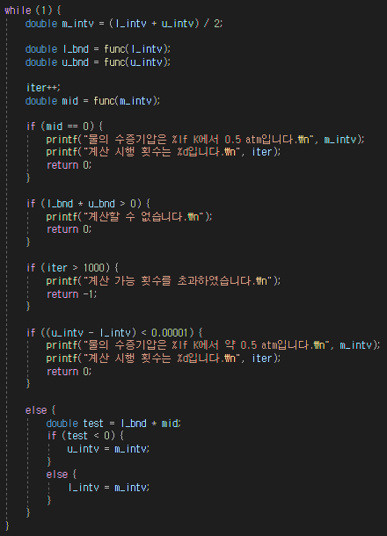
HW2_1) Bisection Method
-> 온도는 반드시 0 이상이어야 한다.
-> 구간의 각 끝의 함숫값의 부호가 같다면 알고리즘을 계산할 수 없다.

Slide 3
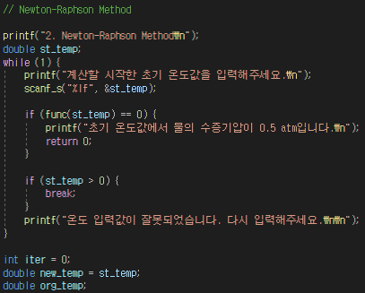
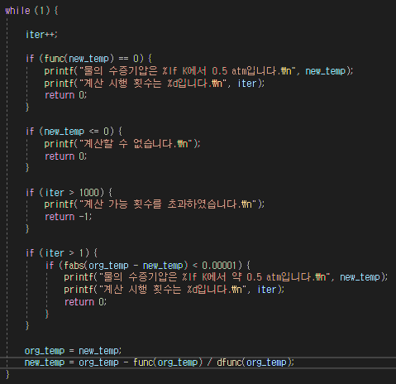
HW2_2) Newton-Rhapson Method
-> 온도는 반드시 0 이상이어야 한다.
-> 온도는 반드시 0 이상이어야 한다.

Slide 4
HW2_3) 두 방법의 수렴속도 비교
-> Bisection Method의 초기구간을 매우 매우 좁게 설정해야만 시행 횟수가 비슷하게 측정된다.
-> 비슷한 구간에서 시행 횟수는 Newton-Raphson Method가 훨씬 적게 측정된다.

